Slide 1

Система оценки достижений планируемых предметных результатов освоения учебного предмета «География»
Негодина Инна Сергеевна, учитель географии МАОУ «Зональненская СОШ Томского района

Slide 2
Лучшая цитата, отражающая ваш подход... "Это один маленький шаг для человека и огромный скачок для человечества".
— Нил Армстронг

Slide 3
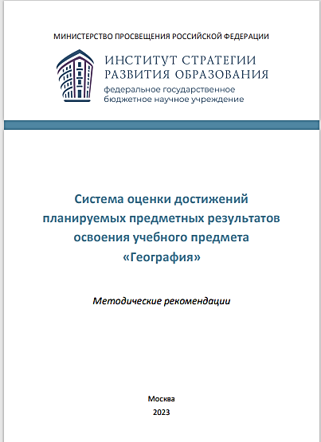
https://edsoo.ru/wp-content/uploads/2023/11/mp_oczenka_geografiya.pdf?ysclid=m3fwnm68k4682065698
mp_oczenka_geografiya.pdf

Slide 4
Значение оценочной деятельности, ее функции
Оценивание рассматривается как процедура определения соответствия ____________________ обучающихся ____________________. Итогом оценивания служит _______ – суждение о ценности, уровне, значении выявленного результата. Свое количественное выражение оценка находит в ________
Оценивание как компонент контроля выполняет ряд значимых функций:
информационную, _______________ , _______________ , мотивационно-стимулирующую, ориентирующую и др.
Основные цели и характеристики системы оценивания содержатся в __________________ .
Оценка
Воспитательная
ФГОС ООО
Планируемые результаты
5) образовательная
6) Отметка
7) Индивидуальные достижения

Slide 5
Значение оценочной деятельности, ее функции
Оценивание рассматривается как процедура определения соответствия индивидуальных достижений обучающихся планируемым результатам. Итогом оценивания служит оценка – суждение о ценности, уровне, значении выявленного результата. Свое количественное выражение оценка находит в отметке
Оценивание как компонент контроля выполняет ряд значимых функций:
информационную, образовательную , воспитательную , мотивационно-стимулирующую, ориентирующую и др.
Основные цели и характеристики системы оценивания содержатся в ФГОС ООО .

Slide 6
Значение оценочной деятельности, ее функции
Система оценки достижения планируемых результатов освоения программы основного общего образования должна:
отражать содержание и критерии оценки, формы представления результатов оценочной деятельности;
обеспечивать комплексный подход к оценке результатов освоения ПООО, позволяющий осуществлять оценку предметных и метапредметных результатов;
предусматривать оценку и учет результатов использования разнообразных методов и форм обучения, взаимно дополняющих друг друга, в том числе проектов, практических, командных, исследовательских, творческих работ, самоанализа и самооценки, взаимооценки, наблюдения, испытаний (тестов);
предусматривать оценку динамики учебных достижений обучающихся;
обеспечивать возможность получения объективной информации о качестве подготовки обучающихся в интересах всех участников образовательных отношений.

Slide 7
Предметные результаты как объект проверки и оценивания
Положение ФГОС ООО: «результаты освоения программы основного общего образования, в том числе отдельной части или всего объема учебного предмета, учебного курса, учебного модуля программы основного общего образования, подлежат оцениванию с учетом специфики и особенностей предмета оценивания»
ФГОС ООО
Уточнение и конкретизация требований к результатам освоения ОП
Достижение предметных и метапредметных результатов
Реализаций системно-деятельностного подхода
Знания и виды деятельности (УУД)

Slide 8
Предметные результаты как объект проверки и оценивания
Виды оценивания | Объекты оценивания
Тематическое | Планируемые результаты освоения отдельных тем курса каждого года обучения (если не указаны ФОП ООО, определяются учителем самостоятельно на основе программы и тематического планирования)
Промежуточное | Планируемые результаты изучения крупного блока содержания, включающего несколько тем, или комплекса взаимосвязанных универсальных учебных действий, например: работа с информацией, смысловое чтение, финансовая грамотность и др. (указаны во ФГОС ООО и ФОП ООО)
Итоговое | Планируемые результаты освоения курса данного года обучения (указаны ФОП ООО как итог годичного изучения курса)

Slide 9
Предметные результаты как объект проверки и оценивания
Внутришкольное
ГИА, ВПР, мониторинг федерального, регионального, муниципального уровней
Внутреннее
Внешнее
Оценивание

Slide 10
Многообразие видов и форм оценивания
Стартовая диагностика | Направлена на оценку общей готовности обучающихся к обучению на данном уровне образования
Текущее оценивание | Отражает индивидуальное продвижение обучающегося в освоении программы учебного предмета
Тематическое оценивание | Направлено на выявление и оценку достижения образовательных результатов, связанных с изучением отдельных тем образовательной программы
Промежуточное оценивание (по итогам изучения крупных блоков) | Направлено на выявление и оценку достижения образовательных результатов, связанных с изучением крупных блоков образовательной программы, включающей несколько тем или формирование комплексного блока учебных действий (работа с разными источниками информацией, статистическими данными и др)
Итоговое оценивание | Направлено на выявление и оценку достижения образовательных результатов всего учебного курса
Промежуточная аттестация | Не просто оценивание уровня усвоения обучающимися ОП с последующим учетом полученных результатов в организации учебной деятельности, а принятие в отношении каждого аттестуемого определенных обязывающих решений

Slide 11

Многообразие видов и форм оценивания
Формы оценивания:
устные ответы;
письменные работы (самостоятельные и контрольные работы, тестирование и другие);
практические работы;
проектные работы;
творческие работы обучающихся.

Slide 12

Текущее оценивание
Только получая оперативные данные о результатах учебной деятельности обучающихся на каждом уроке, информацию об уровне освоения ими географических знаний, степени сформированности умений, о возможных недостатках в образовательной подготовке обучающихся, учитель может правильно планировать и осуществлять свою деятельность в образовательном процессе, анализировать ее результаты и при необходимости вносить в нее коррективы.
Основные объекты текущего оценивания – планируемые предметные результаты:
знание фактов,
географической номенклатуры,
понимание географических понятий и терминов,
знание алгоритмов,
самостоятельная работа с источниками географической информации (с географическими картами, текстом и иллюстрациями учебника),
планируемые предметные результаты ранее изученных разделов курса,
степень владения содержанием других предметов,
Формы проверки:
устные опросы
письменные опросы (выполнение тестовых заданий)
практические работы
их различные сочетания.

Slide 13
Рекомендации по оценке устных и письменных ответов
На каком этапе урока лучше использовать устный опрос? Аргументируйте свою точку зрения.
При оценивании устных ответов принимаются во внимание:
– правильность ответа по содержанию, свидетельствующая о понимании изученного материала;
– полнота ответа;
– умение практически применять свои знания;
– последовательность изложения и речевое оформление ответа
Отметка «5» ставится, если обучающийся:
▪ обнаруживает понимание материала, может самостоятельно сформулировать и(или) обосновать свой ответ, привести необходимые примеры;
▪ допускает единичные ошибки, которые сам исправляет.
Отметка «4» ставится, если обучающийся:
▪ дает ответ, в целом соответствующий оценке «5», но допускает неточности и исправляет их с помощью учителя
Отметка «3» ставится, если обучающийся
▪ в ответе на вопрос не всегда демонстрирует понимание изученного;
▪ излагает материал недостаточно полно и последовательно;
▪ не способен самостоятельно применять знания;
▪ нуждается в наводящих вопросах учителя.
Отметка «2» ставится, если обучающийся:
▪ не усвоил и не раскрыл основное содержание материала;
▪ не делает выводов и обобщений;
▪ при ответе допускает более двух грубых ошибок, которые не может исправить даже при помощи наводящих вопросов учителя.

Slide 14
Рекомендации по оценке устных и письменных ответов
Письменный опрос может проводиться в начале урока, в том числе при проведении комбинированного опроса, или в конце урока (если требуется получить информацию об овладении содержанием программы всеми), а на следующем уроке обратить внимание обучающихся на недостатки в их подготовке, разобрать и исправить их ошибки.
Виды письменных работ и проверки :
тестовые задания - взаимопроверка с разбором типичных ошибок;
задания, в формулировках которых используются такие же глаголы: «приведите примеры …», «назовите причины …», «опишите …»;
тестовые задания с выбором одного или нескольких ответов,
8 класс
В каком из следующих предложений содержится информация о климате?
В последние десятилетия наблюдается потепление в тропосфере и значительное похолодание в нижней стратосфере.
Завтра в Москве день будет облачный и дождливый, но к вечеру небо прояснится, похолодает.
В области повышенного атмосферного давления на большей части территории области осадков не ожидается, небольшой дождь пройдет лишь местами на западе и севере.
В прошедшие сутки в южных районах Красноярского края и в Хакасии прошли сильные дожди, прогремели грозы, скорость ветра достигала 15–20 м/с.

Slide 15
Рекомендации по оценке устных и письменных ответов
Письменный опрос может проводиться в начале урока, в том числе при проведении комбинированного опроса, или в конце урока (если требуется получить информацию об овладении содержанием программы всеми), а на следующем уроке обратить внимание обучающихся на недостатки в их подготовке, разобрать и исправить их ошибки.
Виды письменных работ и проверки :
тестовые задания - взаимопроверка с разбором типичных ошибок;
задания, в формулировках которых используются такие же глаголы: «приведите примеры …», «назовите причины …», «опишите …»;
тестовые задания с выбором одного или нескольких ответов;
задания с кратким ответом.
9 класс
Как называют состав хозяйства, соотношение и связи между отдельными отраслями хозяйства?
Назовите тип электростанций, на которых производится наибольшая часть электроэнергии в России
Письменный опрос целесообразно осуществлять в форме карточек-заданий или мини-теста.
Оценивание учителя может заменить самооценивание обучающихся и перекрестное оценивание.

Slide 16
Оценивание практических работ
Текущее оценивание включает оценивание результатов выполнения тренировочных практических работ, в ходе которых то или иное умение только формируется.
Практические работы, включенные в содержание ФРП по географии не имеют четкого деления на «обучающие» и «итоговые». Статус той или иной работы учитель может определить самостоятельно, в зависимости от особенностей класса, в котором он работает. Статус практической работы определяется тем, какое место учитель определил соответствующему самостоятельному виду деятельности обучающихся при планировании образовательного процесса по теме и закрепляется локальным актом. Результаты выполнения итоговых практических работ оцениваются в рамках тематического оценивания.
Тематические практические работы
Выполняют под руководством учителя
работают по алгоритму, самостоятельно
5 класс «Обозначение на контурной карте географических объектов, открытых в разные периоды».
Целью этой работы является вовсе не формирование знаний – запоминание информации о том, какие географические объекты (моря, материки, острова и т. д.) были открыты раньше или позже, а начало формирования умения представлять текстовую информацию на языке географии – в картографической форме, умения самостоятельно выбирать оптимальную форму представления географической информации, подготовка к самостоятельной проектной деятельности, развитие креативности обучающихся.

Slide 17
Оценивание практических работ
Оценивание результатов выполнения тренировочных практических работ в первую очередь является процедурой фиксации индивидуального продвижения обучающегося в освоении программы и необязательно подразумевает выставление отметки в журнал.
Результаты выполнения тренировочной практической работы «Обозначение на контурной карте географических объектов, открытых в разные периоды» ранжируются на три группы: отличные, хорошие и удовлетворительные.
▪ К отличным следует отнести представленные обучающимися карты, глядя на которые можно не только быстро определить, в какой период был открыт тот или объект, но и назвать все объекты, открытые в каждый период.
▪ К хорошим – те, по которым можно быстро определить, в какой период был открыт тот или объект, и назвать все объекты, но в которых присутствуют ошибки (не более двух) при обозначении объектов или в написании названий географических объектов.
▪ К удовлетворительным – те, по которым трудно, не сверяясь постоянно с легендой, назвать все объекты, открытые в тот или иной период, ИЛИ в которых допущено более двух ошибок при обозначении объектов или в написании названий географических объектов
На следующем уроке учитель может раздать работы обучающимся, продемонстрировать образцы отличных и хороших работ и предложить ученикам самим поставить себе отметки, подчеркнув, что в журнал он эти оценки выставит по их желанию

Slide 18
Оценивание практических работ
При текущем оценивании результатов выполнения тренировочных практических работ оценивается каждое из предложенных заданий.
5 класс «Выявление закономерностей изменения продолжительности дня и высоты Солнца над горизонтом в зависимости от географической широты и времени года на территории России»
Найти названные в таблице города на карте России в атласе.
Определить, какой из них является самым северным и какой самым южным.
Сравнить высоту Солнца над горизонтом и продолжительность дня 17 февраля в Сочи и в Москве, в Москве и в Санкт-Петербурге, в Санкт-Петербурге и в Мурманске.
Сравнить высоту Солнца над горизонтом и продолжительность дня 12 мая в Сочи и в Москве, в Москве и в Санкт-Петербурге, в Санкт-Петербурге и в Мурманске.
Сделать и записать выводы о том, как изменяются высота Солнца над горизонтом и продолжительность дня на территории России при движении с севера на юг в летнее время.
Сделать и записать выводы о том, как изменяются высота Солнца над горизонтом и продолжительность дня на территории России при движении с севера на юг в зимнее время.
Отметка «5» ставится, если обучающийся правильно выполнил все задания работы без ошибок.
Отметка «4» ставится, если обучающийся выполнил все задания работы, но допустил в ней не более двух негрубых ошибок;
Отметка «3» ставится, если обучающийся правильно выполнил не менее половины заданий работы.
Отметка «2» за тренировочные практические работы выставлять не рекомендуется. В случае, если обучающийся не справился с работой, необходимо отработать с ним умения (в т. ч., возможно, базовые логические действия как часть познавательных универсальных учебных действий), несформированность которых помешала ему выполнить задания работы.
При оценивании результатов выполнения таких тренировочных практических работ также могут быть использованы методы самооценивания или взаимооценивания. В этих случаях учитель должен продемонстрировать обучающимся эталонные образцы выполнения работ и предложить сравнить с ними свои ответы. Оценки (отметки) за такие работы рекомендуется выставлять только по желанию обучающихся.

Slide 19
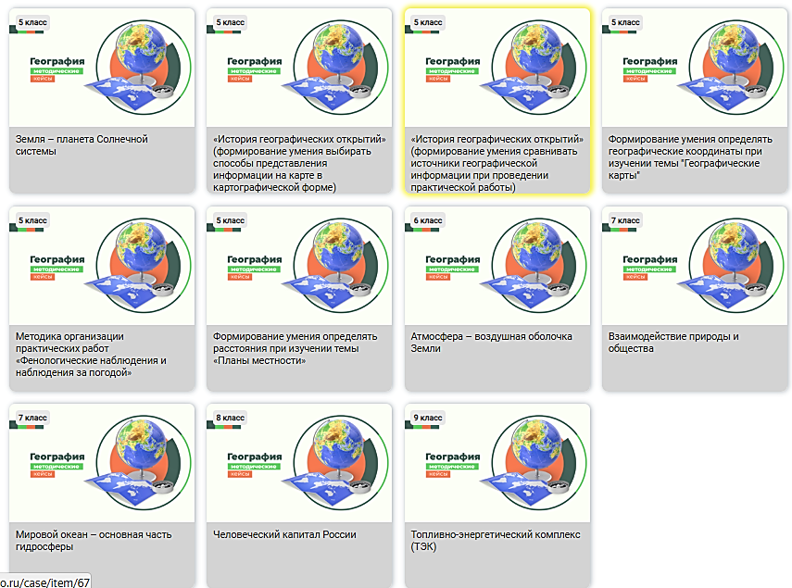
Оценивание практических работ
Ознакомиться с подробными рекомендациями по организации, проведению и оцениванию новых практических работ, включенных в ФРП по географии, можно на портале «Единое содержание общего образования» https://content.edsoo.ru/case/subject/2/

Slide 20
Тематическое и итоговое оценивание
Объектами тематического оценивания являются планируемые результаты, подразумевающие освоение обучающимися дидактических единиц содержания как на уровне воспроизведения, так и применения обучающимися знаний и умений в учебных и реальных жизненных ситуациях. Основным предметом оценки является способность к решению учебно-познавательных и учебно-практических задач.
По итогам оценивания учитель в случае недостижения планируемых результатов принимает решение о необходимости корректирования образовательной траектории отдельных обучающихся
Нормы оценивания устных ответов
Отметка «5» - обучающийся дает полный и верный ответ, практически не допускает ошибки, при этом
▪ демонстрирует знание географического материала и сформированность требуемых видов деятельности;
▪ верно использует источники географической информации, обращается к ним при ответе;
▪ верно выстраивает логику ответа, формулирует выводы.
Отметка «4» обучающийся в целом дает верный ответ, но допускает ошибки при
▪ демонстрации знаний географического материала или сформированности требуемых видов деятельности;
▪ использовании источников географической информации при обращении к ним при ответе (не всегда обращается к источникам);
▪ выстраивании логики ответа, формулировке выводов (незначительные ошибки в логике, формулировке выводов).

Slide 21
Тематическое и итоговое оценивание
Нормы оценивания устных ответов
Отметка «3» - если обучающийся допускает значительное число ошибок при
▪ демонстрации знаний географического материала или сформированности требуемых видов деятельности показывает фрагментарность географических знаний, не может осуществить требуемые виды деятельности и получить необходимый результат без помощи учителя;
▪ работе с источниками географической информации: затрудняется в выборе верного источника, в извлечении необходимой для ответа информации и ее использовании при ответе;
▪ выстраивает ответ фрагментарно, не формулирует выводы, хотя демонстрирует понимание вопроса; характер ошибок свидетельствует о возможности использовать освоенные знания и умения для дальнейшего изучения темы, раздела.
Отметка «2» - если обучающийся
▪ не дает верного ответа на вопрос, показывает несформированность необходимых знаний (знания фрагментарные, не владеет терминологией, не понимает закономерности, не умеет выделить необходимые взаимосвязи и применить их для ответа) и видов деятельности (не знает алгоритма действий, не умеет выполнить необходимые виды деятельности);
▪ не демонстрирует умение использовать источники географической информации (может выбрать, но не может использовать; или может фрагментарно извлечь информацию, но не может ее применить для ответа на вопрос); понимание вопроса может при этом быть продемонстрировано.

Slide 22
Тематическое и итоговое оценивание
Итоговое оценивание - оценивание овладения обучающимися программой за соответствующий год обучения.
На итоговое оценивание отбираются в основном ПР, связанные с умением применять географические знания для решения учебных и практико-ориентированных задач, реальных жизненных проблем.
Форма и процедура итогового оценивания определяется образовательной организацией. Одной из используемых форм является итоговый урок, на котором обучающиеся дают ответы на поставленные вопросы (как правило, требующие развернутого ответа).
При выборе такой формы итогового оценивания рекомендуется составить вопросы с учетом категорий освоения: знание, понимание; применение по образцу для решения задач; творческое применение в новых, незнакомых, в том числе жизненных (функциональность), ситуациях.
Вопросы должны предполагать работу с географической картой.
Форма ответов на вопросы – устная или письменная – может быть выбрана учителем с учетом всех возможных аспектов – затрат времени на проведение зачета, на проверку работ (при письменных ответах); возможного субъективизма проверки и усталости учителя.

Slide 23
Проверка и оценка результатов на основе тестирования
Преимущества | Недостатки
Высокая объективность выставляемых оценок | Не все планируемые результаты возможно выявить
За короткое время возможность проверки большого объема учебного материала
Охват всех обучающихся класса
Экономия времени учителя
В тестовую работу должны быть включены задания, оценивающие умения работы с различными источниками географической информации, что позволяет оценить достижение как предметных, так и метапредметных результатов освоения программы. Работа должна содержать разноуровневые задания. Кроме заданий на воспроизведение, применение по образцу для решения задач, в работу должны быть включены задания на применение знаний и умений в новой ситуации для решения реальных жизненных проблем, т. е. проверять функциональную грамотность.

Slide 24
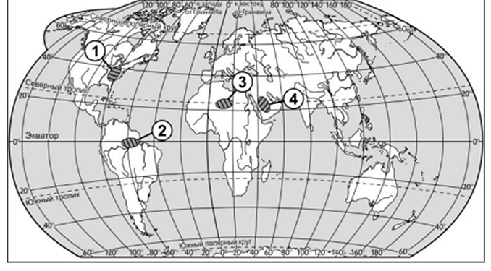
Примеры заданий, различающихся по уровню сложности, форме и содержанию
Оценивание ответа на задание с выбором ответа
За выполнение заданий с выбором ответа выставляется 1 балл при условии, если обведен только один номер верного ответа.
7 класс. Раздел 2. Человечество на Земле
Тема 1. Численность населения
Задание 1 (базовый уровень)
Какая из обозначенных на карте территорий является наиболее густозаселенной?
1
2
3
4
Правильный ответ: 1
Критерий достижения планируемого результата: сравнивать плотность населения различных территорий: дан правильный ответ.

Slide 25
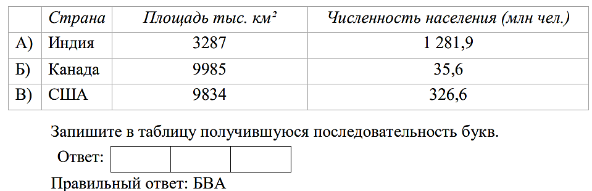
Примеры заданий, различающихся по уровню сложности, форме и содержанию
Оценивание ответа на задание с кратким ответом
За выполнение заданий с кратким ответом выставляется 1 балл при условии, что записано только соответствующее эталону слово, словосочетание или комбинация букв. .
Задание 2 (повышенный уровень)
Используя таблицу, сравните страны по значению средней плотности населения в 2017 г. Расположите эти страны в порядке возрастания в них средней плотности населения.
Критерий достижения планируемого результата: применять понятие «плотность населения» для решения учебных и(или) практико-ориентированных задач: дан правильный ответ.

Slide 26
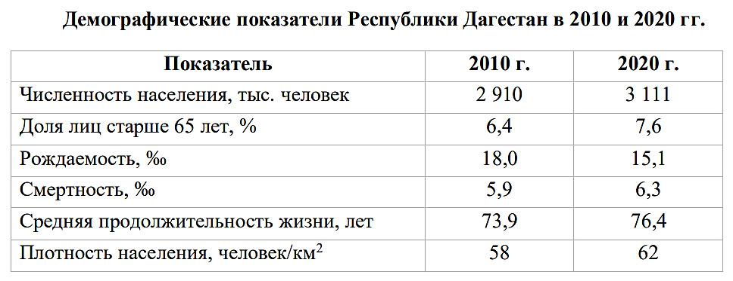
Примеры заданий, различающихся по уровню сложности, форме и содержанию
Критериями оценивания заданий с развернутым ответом, используемых для тестового контроля, является правильность и полнота ответа.
Оценивание задания с развернутым ответом
8 класс.
Раздел 3. Население России
Задание (высокий уровень сложности)
Используя данные таблицы, объясните, почему в период с 2010 по 2020 годы доля лиц старше 65 лет в возрастной структуре населения Республики Дагестан увеличилась. Укажите две причины.
Правильный ответ: В ответе говорится, что рождаемость в Республике Дагестан за эти годы снизилась (что привело к росту числа детей), ИЛИ что средняя продолжительность жизни возросла (что привело к росту пожилого населения).
Критерий достижения планируемого результата: умение использовать знания об особенностях населения России и ее отдельных территорий для решения практико-ориентированных задач в контексте реальной жизни: дан.

Slide 27
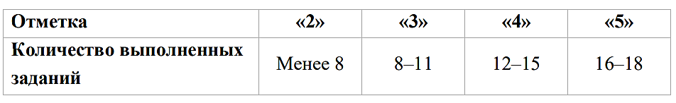
Оценивание и выставление отметок тематической тестовой работы
Если в тестовой работе содержатся разноуровневые по сложности задания, то работа оценивается в соответствии с количеством баллов, получаемых обучающимся за верно выполненные задания в сравнении с максимально возможным числом.
Например, работа состоит из 16 заданий, среди которых
10 базового уровня (максимально оцениваются 1 баллом),
4 повышенного (максимально оцениваются 1 баллом)
2 высокого (максимально оцениваются 2 баллами).
Максимальный балл за выполнение этой работы – 18.
Рекомендации по выставлению отметок?
Тематическая проверка может проводиться в специально отведенное время на комбинированном уроке. В 8–9 классах это контрольно-зачетные уроки. О таких уроках заблаговременно сообщается обучающимся, даются вопросы по теме.

Slide 28
Оценивание практических работ
Достижение отдельных планируемых предметных результатов по некоторым темам в рамках тематического оценивания целесообразно проводить по результатам выполнения программных практических работ. Это относится к планируемыми результатам, включающим умения, которые должны быть в основном сформированы к моменту завершения изучения темы (раздела).
Например, практическую работу «Сравнение особенностей климата Африки, Южной Америки и Австралии по плану» из программы 7 класса целесообразно провести как итоговую на одном из завершающих уроков по теме «Южные материки» раздела «Материки и страны» программы 7 класса.
К этому времени у обучающихся уже должно быть сформировано умение описывать климат территорий по климатической карте и климатограммам (при изучении темы «Атмосфера и климаты Земли» и выполнения соответствующей практической работы), они уже имеют опыт сравнения различных географических объектов, компонентов природы, объяснения влияния климатообразующих факторов на климатические особенности территорий.

Slide 29
Оценивание практических работ
Отметка «5» ставится, если обучающийся:
▪ правильно выполнил все задания практической работы в полном объеме с соблюдением необходимой последовательности;
▪ работал полностью самостоятельно: подобрал необходимые для выполнения заданий источники информации, использовал необходимые для их выполнения теоретические знания и практические умения.
Отметка «4» ставится, если обучающийся:
▪ выполнил все задания работы в полном объеме и в основном правильно (допущено не более двух ошибок); допускается отклонение от необходимой последовательности выполнения заданий, не влияющее на правильность конечного результата (перестановка пунктов типового плана при характеристике и(или) сравнении отдельных территорий или стран и т. д.);
▪ использовал необходимые источники информации; ▪ показал знание основного теоретического материала и овладение умениями, необходимыми для самостоятельного выполнения работы.
Отметка «3» ставится, если обучающийся:
▪ правильно выполнил половину или более половины всех заданий (дал ответы не по всем пунктам плана);
▪ продемонстрировал знание теоретического материала, но допускает ошибки при его использовании или ошибки при извлечении и использовании источников географической информации.
Отметка «2» ставится, если обучающийся:
▪ не выполнил или выполнил неправильно более половины заданий практической работы (даны ответы на менее половины пунктов плана);
▪ ответы свидетельствуют об отсутствии теоретических знаний и о неспособности их правильно использовать или о несформированности умений выбирать и использовать источники географической информации, необходимые для выполнения заданий практической работы.

Slide 30
Контрольная итоговая работа
Наиболее часто формой итогового оценивания за год обучения становится письменная работа, состоящая из заданий с выбором ответа, с кратким ответом и заданий, требующих развернутого ответа на вопрос (объяснить особенности территории, установить причинно-следственные или пространственно-временные связи, объяснить распространение географического процесса или явления; сформулировать оценочное суждение, привести аргументы для обсуждения проблем, связанных с географией и т. п., сделать выводы и т. п.). Это позволит провести оценивание умения выстраивать высказывание по географической проблеме в определенной логике, использовать географические знания в новой ситуации, применить географические знания для решения конкретной жизненной проблемы.
Работа должна состоять из заданий разного уровня сложности, чтобы была возможность выявить проблемы и недочеты подготовки обучающихся, выделить группы с разным уровнем освоения материала программы по географии для дальнейшей работы.
В итоговую работу должны быть включены задания, позволяющие оценить умение использовать источники географической информации (географические карты, тексты, статистические материалы, простейшие ГИС и т. п.). Как правило, это комплексные задания (несколько вопросов, разработанных к одному (нескольким) источникам информации).
Итоговая контрольная работа по географии проводится за курсы 5, 6, 7, 8 и 9 класса и нацелена на выявление уровня усвоения курса географии за каждый год обучения. Проводится, как правило, в конце апреля или в мае. В работу включаются основные темы учебного года. Задания различаются по уровню сложности (базовый, повышенный). Продолжительность контрольной работы – 40–45 минут.

Slide 31
Пример контрольной итоговой работы за 8 класс и ее оценивание
Примерная итоговая работа за курс основной школы
mp_oczenka_geografiya.pdf
https://edsoo.ru/wp-content/uploads/2023/11/mp_oczenka_geografiya.pdf?ysclid=m3fwnm68k4682065698

Slide 32

СПАСИБО ЗА ВНИМАНИЕ
Негодина Инна Сергеевна,
учитель географии МАОУ «Зональненская СОШ» Томского района
Председатель ассоциации учителей географии Томской области
Тел: +7(901) 611 – 82-66
Email: inna.negodina@mail.ru

